Slide 1
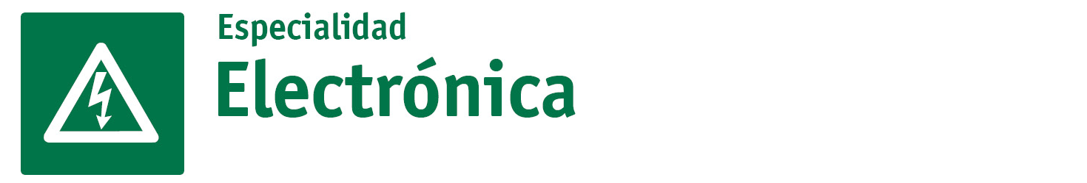
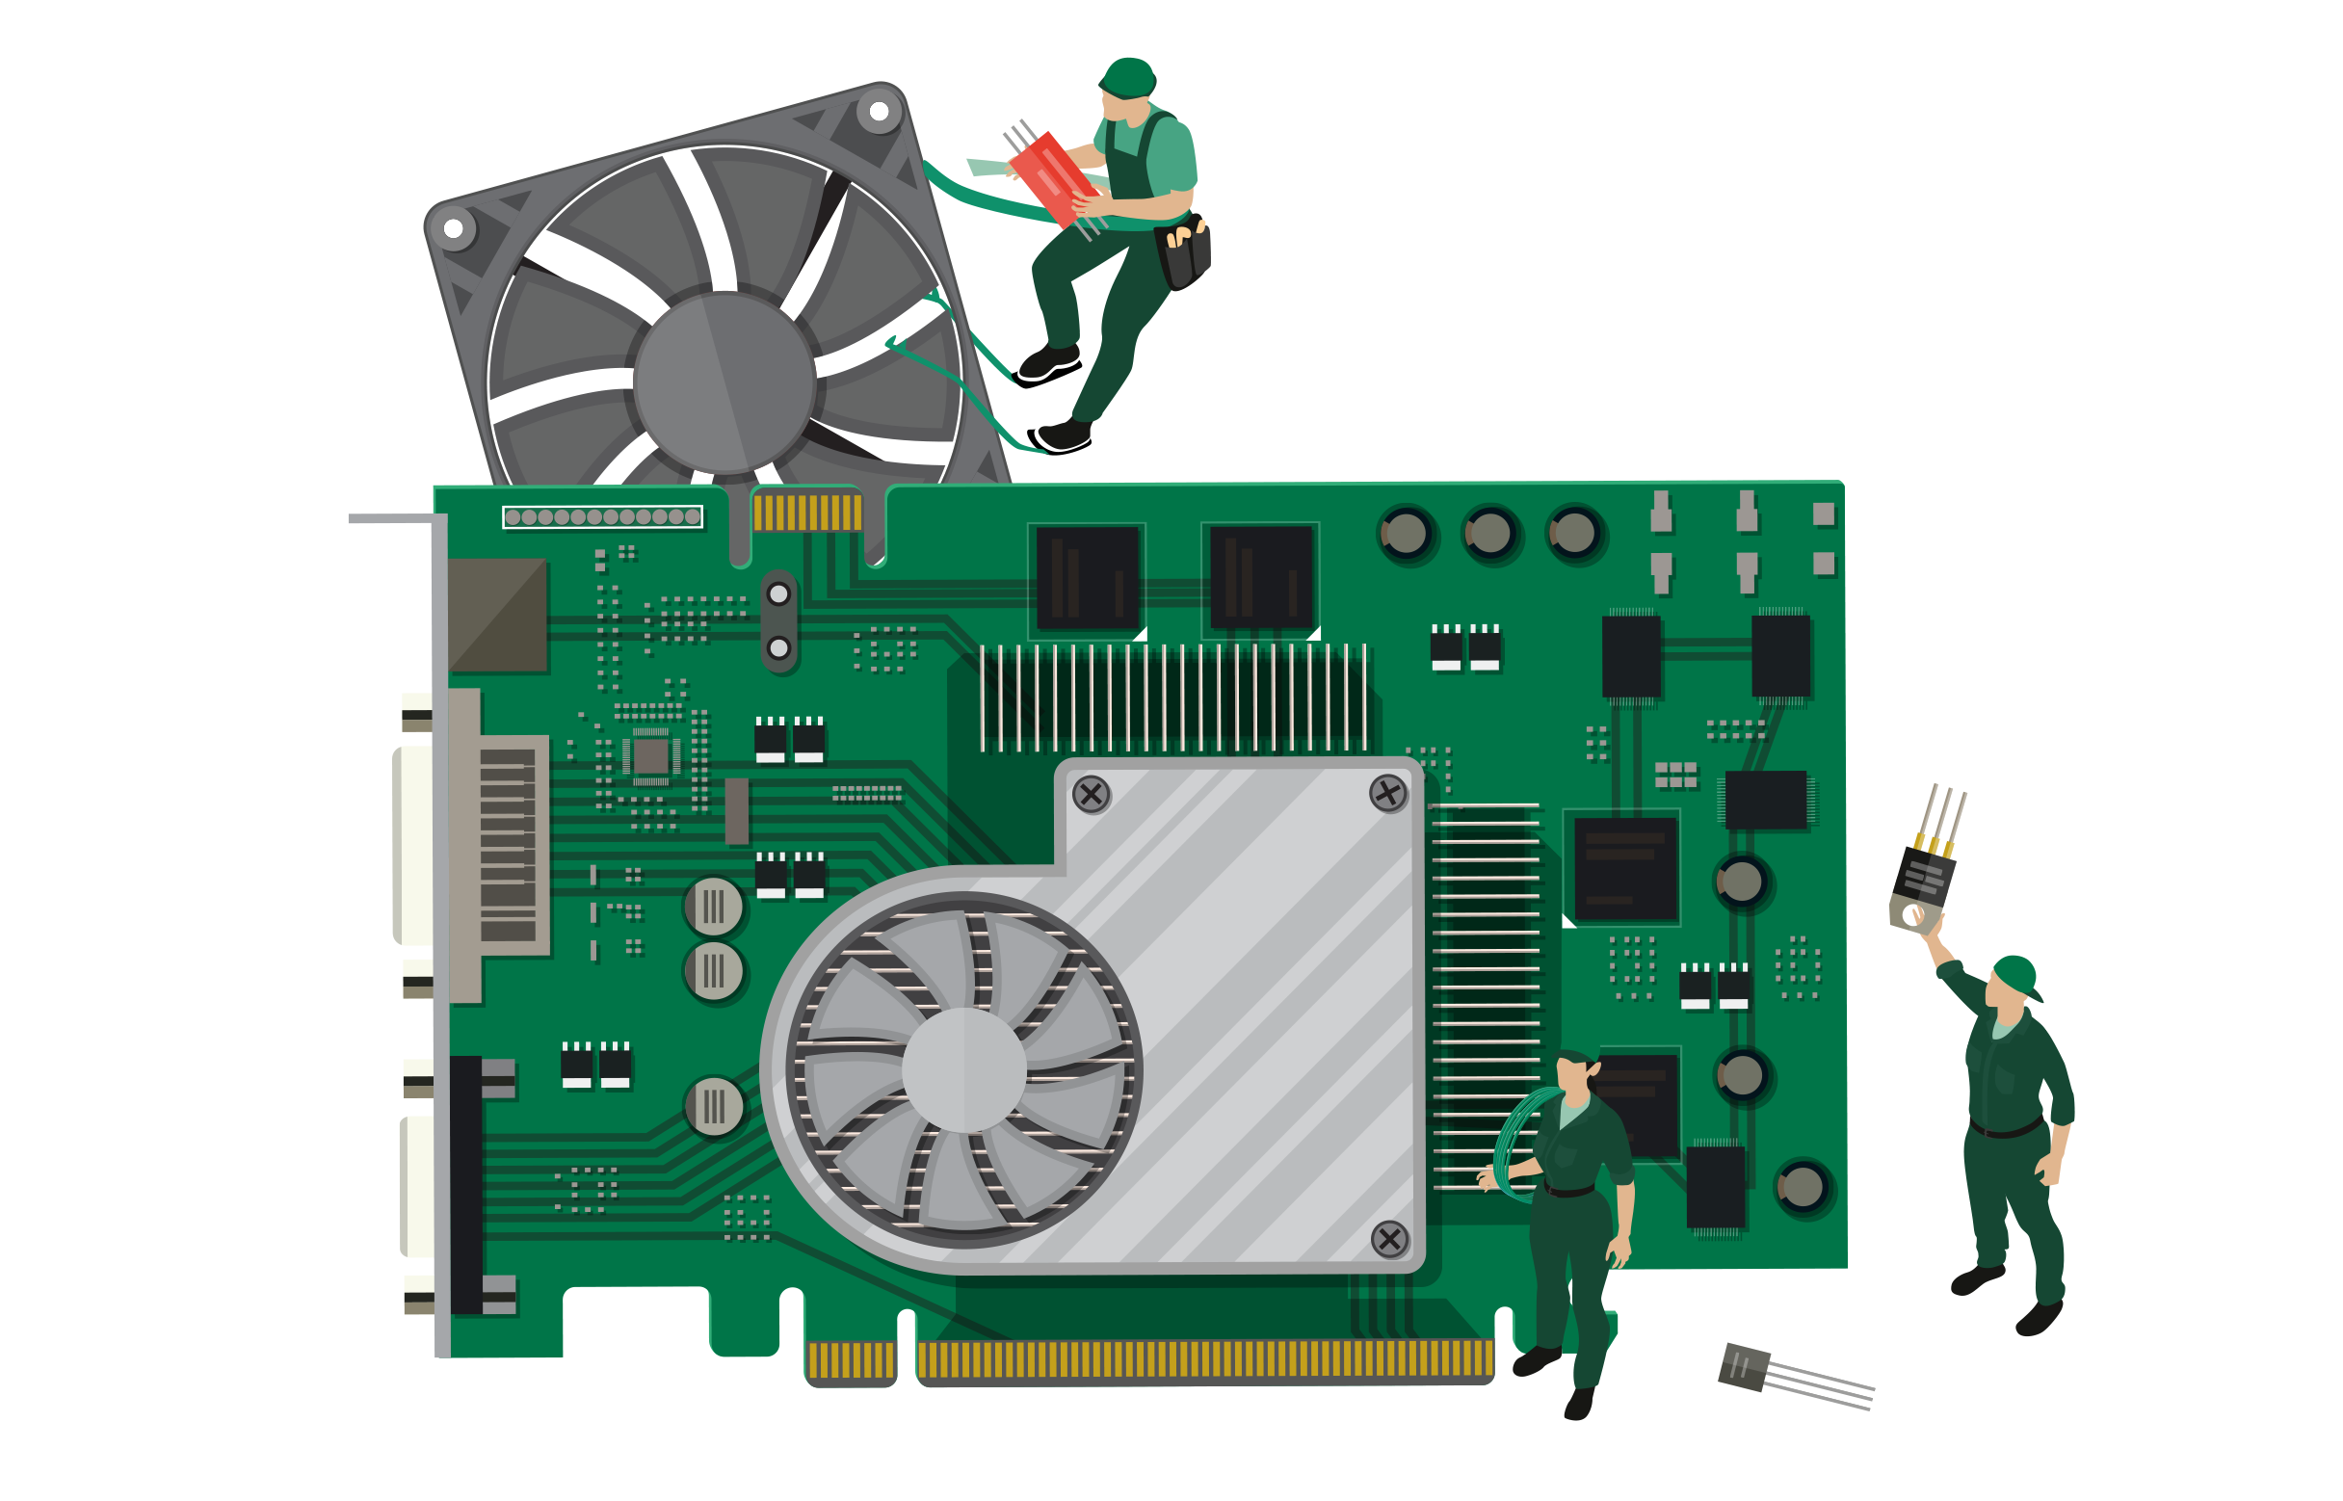
SECTOR ELECTRÓNICA | NIVEL 3° MEDIO
MÓDULO 2
ARMADO Y REPARACIÓN DE CIRCUITOS ELECTRÓNICOS
En estos documentos se utilizarán de manera inclusiva términos como: el estudiante, el docente, el compañero u otras palabras equivalentes y sus respectivos plurales, es decir, con ellas, se hace referencia tanto a hombres como a mujeres.

Slide 2
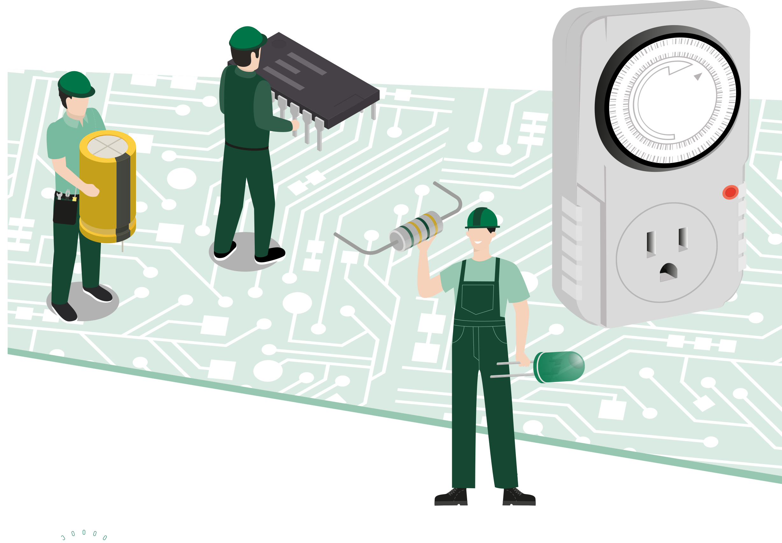
MÓDULO 2 | ARMADO Y REPARACIÓN DE CIRCUITOS ELECTRÓNICOS
ACTIVIDAD 3
ARMADO DE CIRCUITOS ELECTRÓNICOS

Slide 3

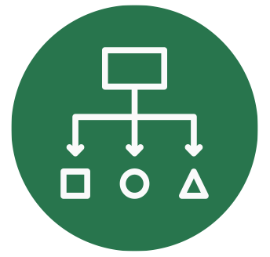

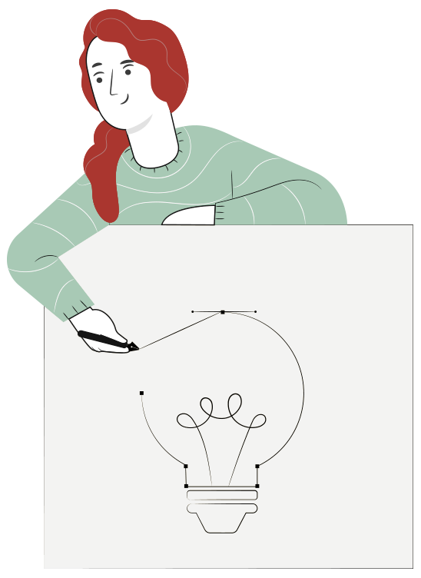
ARMADO DE CIRCUITOS ELECTRÓNICOS
METODOLOGÍA SELECCIONADA
APRENDIZAJE ESPERADO
Demostración guiada
Ensambla circuitos electrónicos, analógicos y digitales de acuerdo a manuales de procedimiento.

Slide 4

3
ACTIVIDAD
CONOCIMIENTOS PREVIOS
ARMADO DE CIRCUITOS ELECTRÓNICOS
¡Ahora veamos cómo lo que ya has
aprendido refuerza y mejora lo que estás
a punto de aprender!

Slide 5
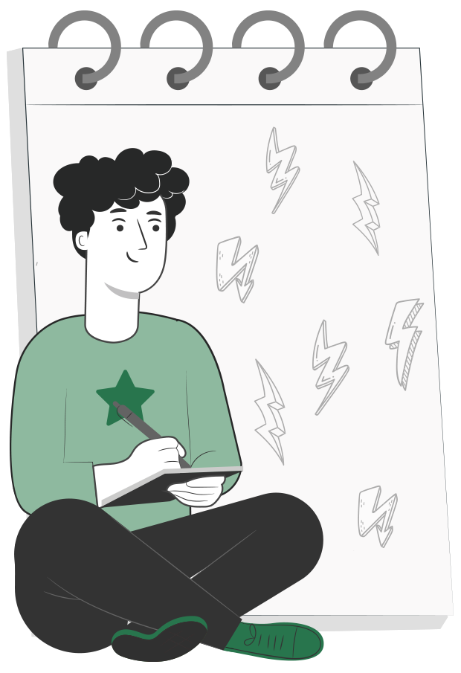
3
MENÚ DE LA ACTIVIDAD
ARMADO DE CIRCUITOS ELECTRÓNICOS
1
Actividad de Conocimientos Previos.
Circuito temporizador RC.
Circuito rectificador de señales CA-CC.
Semáforo con integrado 555.
Actividad Cuánto Aprendimos.
Ticket de Salida.
2
3
4
5
6

Slide 6

CIRCUITO TEMPORIZADOR RC
En esta ocasión aprenderemos a realizar algunos circuitos básicos de electrónica, observaremos qué componentes son necesarios, sus funciones y, posteriormente, se realizará un laboratorio donde podremos comprobar empíricamente
su funcionamiento.

Slide 7
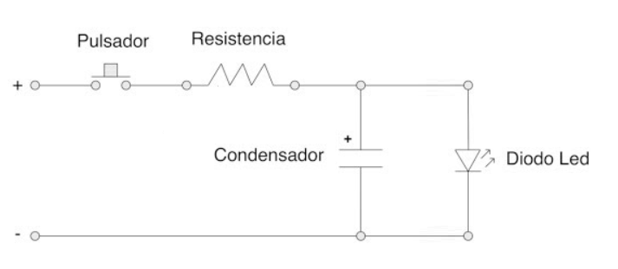
CIRCUITO TEMPORIZADOR RC
El primer circuito que se realizará es un circuito RC que funcionará como un temporizador.
Para esto necesitaremos los siguientes materiales (los valores son sugeridos):
Pulsador.
Batería.
Resistencia.
Condensador.
Diodo Led.

Slide 8
CIRCUITO TEMPORIZADOR RC
Este circuito nos permitirá mantener el diodo encendido a pesar de que el circuito se encuentre sin alimentación. Este fenómeno ocurre porque tenemos conectado un condensador en paralelo con el diodo led.

Slide 9
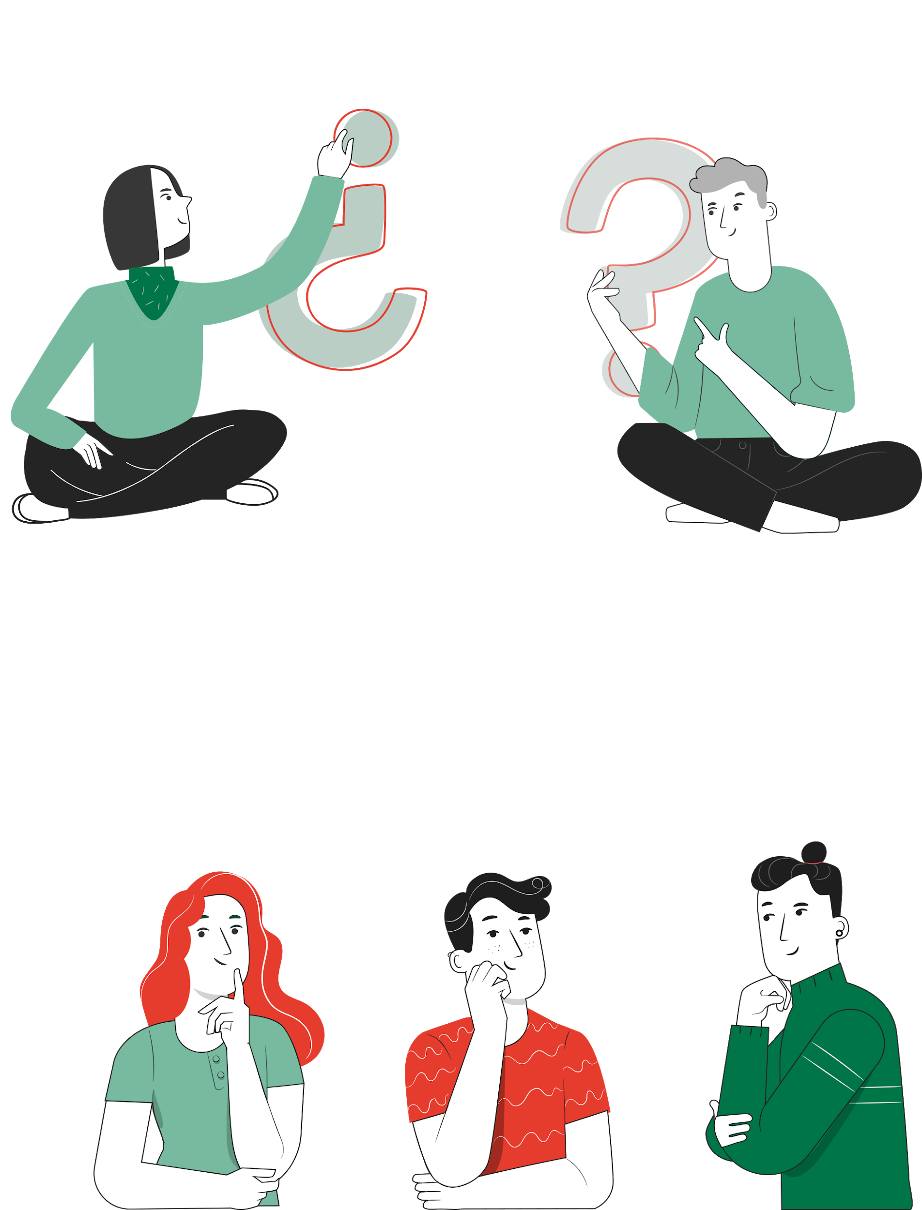
CIRCUITO TEMPORIZADOR RC
Cuando el interruptor es pulsado, el led se enciende, mientras el condensador es cargado.
Recordemos que el condensador es un componente electrónico capaz de almacenar energía.
Una vez que se corte la alimentación, el condensador mantendrá energizando el led. Sin embargo, se descargará paulatinamente hasta que el led ocupe
toda la energía almacenada en el condensador.

Slide 10
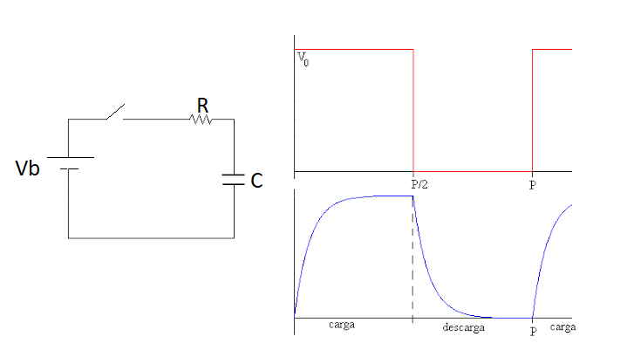

CIRCUITO TEMPORIZADOR RC
A continuación se muestra la curva de carga y descarga del condensador.
Se puede observar que la carga y descarga de un condensador está definida como una ecuación exponencial. Esta ecuación es la siguiente:

Slide 11
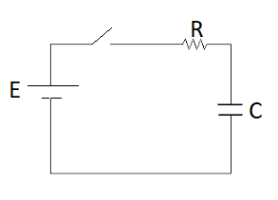
CIRCUITO TEMPORIZADOR RC
Es importante comprender que cuando se cierra el pulsador aumenta el voltaje en el condensador y, con ello, aumenta la carga en el condensador de forma exponencial.
Esto ocurre dado que la carga (Q) de un condensador está definida por la capacitancia (C) y el voltaje de carga del condensador (Vb), así como también la resistividad en el circuito y el tiempo.

Slide 12
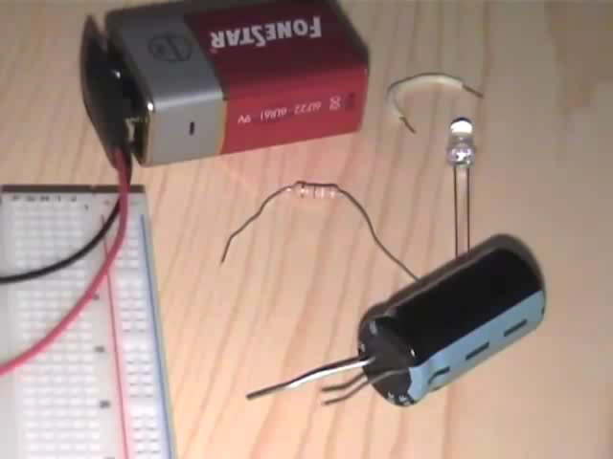


CIRCUITO TEMPORIZADOR RC
De esta forma es que se puede mantener encendida la luz led una vez desconectada la alimentación en el circuito.
Veamos este video:
Notes:
https://www.youtube.com/watch?v=BZNwtNzv4Y0

Slide 13
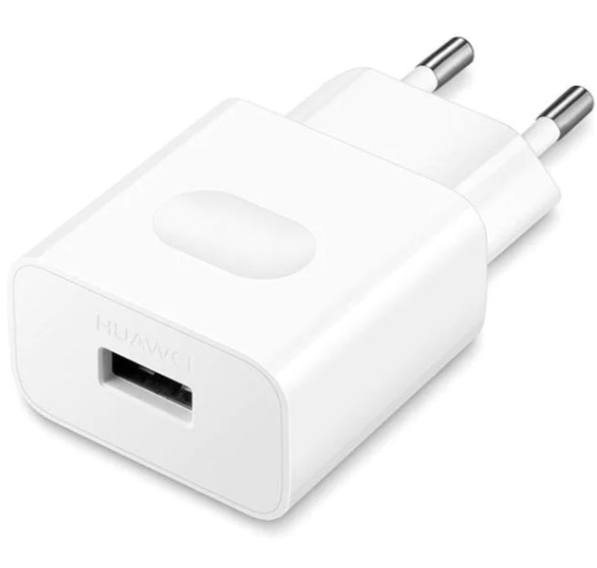
CIRCUITO RECTIFICADOR CA-CC
El circuito que revisaremos a continuación se trata de un rectificador que permite transformar la corriente alterna (CA) en corriente continua (CC).
Los rectificadores son muy utilizados en los cargadores de celulares. Por ejemplo, cada vez que cargamos la batería de nuestros dispositivos electrónicos, la corriente CA de la red del hogar se transforma a corriente CC.

Slide 14
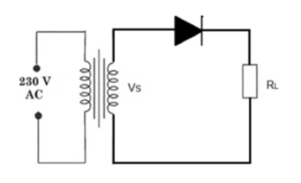
CIRCUITO RECTIFICADOR CA-CC
El rectificador más fácil de construir es el rectificador de media onda.
Este circuito se construye a partir de un diodo semiconductor y permite rectificar la mitad de una onda sinusoidal de CA.

Slide 15

CIRCUITO RECTIFICADOR CA-CC
Como se mencionó anteriormente, los dispositivos semiconductores como los diodos, permiten el paso de la corriente en una sola dirección.
También hay que tener en cuenta que en una señal de CA la forma de onda se representa como una señal senoidal que cambia de polaridad.

Slide 16
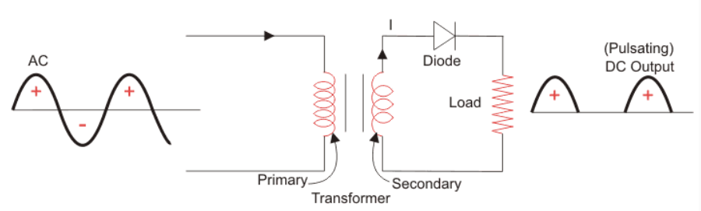
CIRCUITO RECTIFICADOR CA-CC
Por lo que al colocar un diodo interactuando con una señal senoidal, el diodo permitirá el paso de la corriente en un solo sentido.

Slide 17
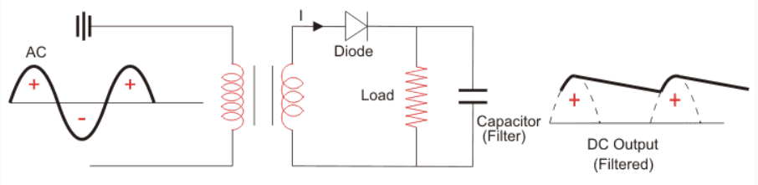
CIRCUITO RECTIFICADOR CA-CC
Si a este circuito se le agrega un capacitor, entonces se puede obtener una señal “constante” considerando la descarga del condensador en cada ciclo.

Slide 18
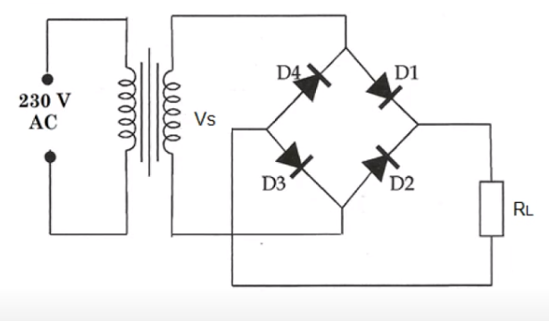
CIRCUITO RECTIFICADOR CA-CC
Si bien el rectificador de media onda es sencillo y barato de implementar, tiene como problemática que, al sólo rectificar media onda es poco eficiente. Por esta razón existen distintas soluciones como el rectificador de onda completa.

Slide 19
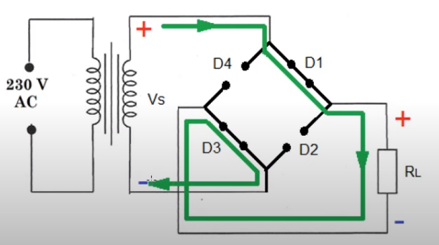
CIRCUITO RECTIFICADOR CA-CC
Con el rectificador de onda completa, durante el primer semiciclo (positivo), los diodos D1 y D3 permitirán el paso de la corriente de tal forma que polarizarán la resistencia de forma positiva.

Slide 20
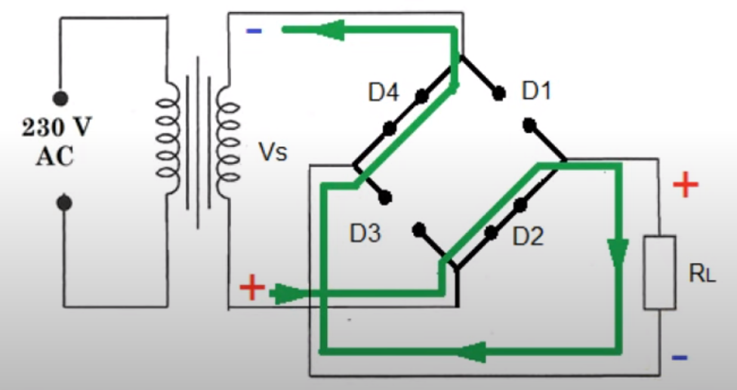
CIRCUITO RECTIFICADOR CA-CC
En cambio, en el semiciclo negativo la trayectoria de la corriente cambia de tal forma que ahora son los diodos D2 y D4 los que permitirán el paso de la corriente. Es así como ésta vuelve a polarizar la resistencia de forma positiva, al igual que en el semiciclo positivo.

Slide 21

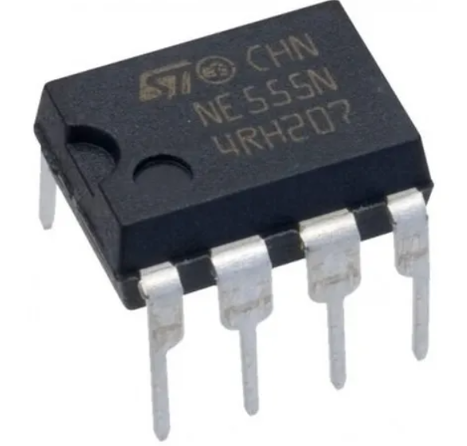
SEMÁFORO CON INTEGRADO 555
Por último, estudiaremos el circuito temporizador alternador mediante un integrado 555. Pero:
¿Qué es un circuito integrado 555?
El dispositivo 555 es un circuito integrado muy estable cuya función primordial es producir pulsos de temporización con una gran precisión.

Slide 22
SEMÁFORO CON INTEGRADO 555
El 555 viene en paquete de ocho pines de doble línea. En el interior del chip hay un conjunto de circuitos que sirven como bloques de construcción para un interruptor electrónico de alta velocidad. En total, el CI tiene 28 transistores.
No funciona como un temporizador por sí mismo, sino que depende de un puñado de condensadores y resistencias externas.
La forma en la que estén conectados estos componentes externos determinará lo que el 555 hará.

Slide 23
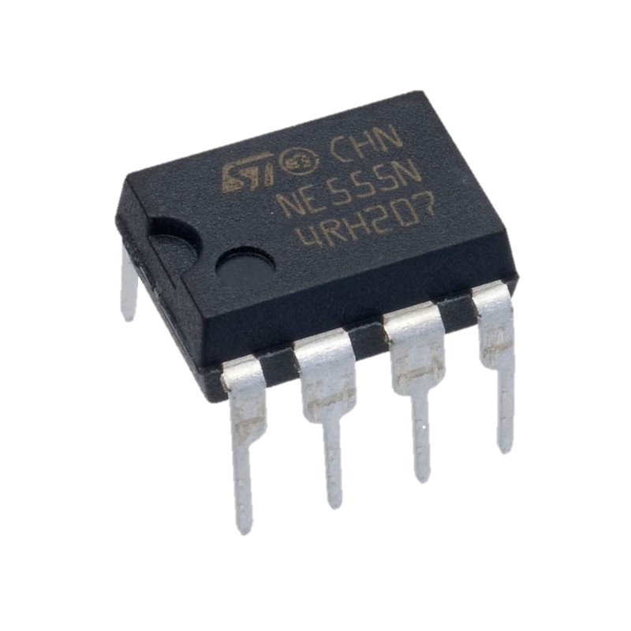
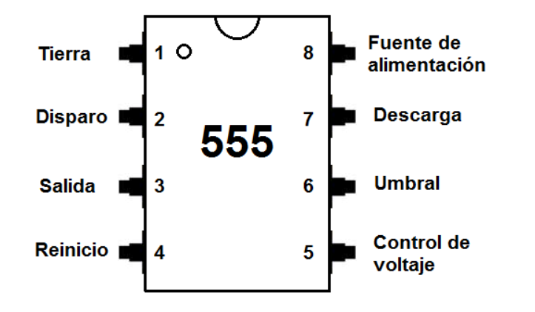
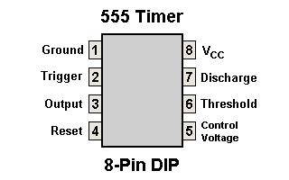
SEMÁFORO CON INTEGRADO 555
Los pines del 555 se distinguen por medio de dos muescas que trae el integrado, el que nos indica la posición del integrado y cuál es el pin número uno.

Slide 24
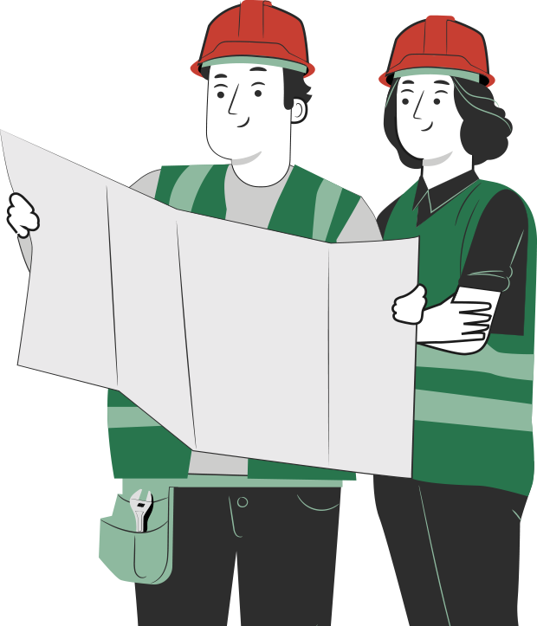
SEMÁFORO CON INTEGRADO 555
El pin designado como pin #1 es el pin GND. Este pin se utiliza para proporcionar voltaje de referencia o tierra al temporizador 555.
El pin designado como pin #2 es el pin TRIG. Se utiliza para
activar el temporizador 555.
Los voltajes de funcionamiento del temporizador
555 son 4.5V a 15V.
Cuando los voltajes de funcionamiento exceden
los 5 V, el temporizador 555 se dispara y genera
una salida. En otras palabras, ahora ha cruzado
ese límite por encima del cual generará una salida.

Slide 25
SEMÁFORO CON INTEGRADO 555
El pin designado como pin #3 es el pin de SALIDA del temporizador 555. A través de este pin, la salida del temporizador 555 va al circuito externo. La salida depende del propósito para el que está utilizando el temporizador 555. Por ejemplo, si está utilizando su 555 para generar PWM, su salida variará. A veces se tendrá un nivel alto y, en algún momento, un nivel bajo.
El pin designado como pin #4 es el pin RESET del temporizador 555. Lo que significa que para restablecer el 555 tendrá que suministra un nivel de tensión ‘0’ en ese pin y después del cumplido se volverá alto, así el temporizador 555 se restablecerá.

Slide 26
SEMÁFORO CON INTEGRADO 555
El pin #5 de 555 es el pin CTRL. De hecho, es un pin de control del temporizador 555. Este pin nos da acceso directo al divisor de voltaje interno del 555, que se fabrica dentro de ese pequeño chip de silicio. Podemos dividir los voltajes de acuerdo con nuestros requisitos de salida.
El pin #6 se llama pin THR. Para los voltajes de suministro, el 555 ha mantenido un valor de referencia para ellos. Por ejemplo, cuando los voltajes de suministro exceden los 5 voltios, este pin se activa y el temporizador 555 comienza a generar salida o envía datos a sus pines de salida.

Slide 27
SEMÁFORO CON INTEGRADO 555
El pin #7 se llama DIS. Este pin es el pin de descarga del temporizador 555 y se usa para descargar los condensadores entre intervalos. Este pin tiene la mayor ventaja cuando estamos generando PWM a través del temporizador 555.
El último pin es el pin #8 y se designa como VCC. La fuente está conectada en este pin y, como ya se ha mencionado con anterioridad, el rango de voltajes de suministro para el 555
es de 4.5V a 15V, pero generalmente se dispara por encima
de 5 volts.

Slide 28
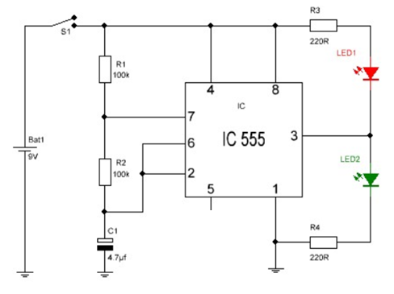
SEMÁFORO CON INTEGRADO 555
Para construir el semáforo conectaremos el integrado 555 mediante el siguiente circuito:

Slide 29
SEMÁFORO CON INTEGRADO 555
Se observa que el pin #1 del integrado va al negativo de la fuente (tierra) y pin #8 al positivo.
El pin #4 funciona como reset, así que para que no resetee, se conectará a positivo.
El pin #5 es para control de voltaje, pero para este circuito no sería necesario.

Slide 30
SEMÁFORO CON INTEGRADO 555
El pin #6 y #7 se utilizarán para el control del disparo en conjunto con el pin #2.
El circuito se basa en el tiempo de carga y descarga del capacitor (4,7mF) para determinar el tiempo de encendido y apagado de los led. En el caso de que los tiempos de encendido y apagado sean muy cortos, se puede aumentar el valor del capacitor.

Slide 31
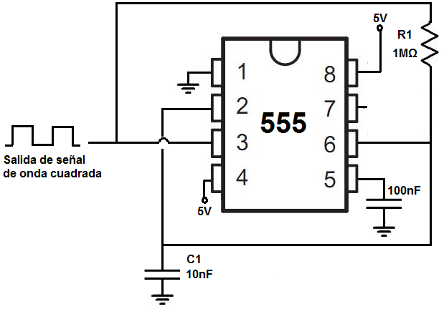
SEMÁFORO CON INTEGRADO 555
Para este circuito, el integrado 555 a su salida (pin #3) generará una señal de onda cuadrada, con valor alto y valor bajo constante.

Slide 32
SEMÁFORO CON INTEGRADO 555
En este caso, la salida del IC 555 (pin #3) está polarizando directamente el led 2 (verde), entonces éste será el led que se encienda y apague comandado por el 555.
Cuando el pin #3 esté en voltaje alto encenderá el led 2, pero cuando en la salida del pin #3 se encuentre en estado bajo, se polarizará el led 1.

Slide 33
CONTROL DE ANCHO DE PULSO
Para generar onda cuadrada cuya frecuencia sea variable se pueden realizar las siguientes modificaciones en el circuito.
Instalar un potenciómetro en el control (pin #2) y un condensador en el control de voltaje (pin #5)
De esta forma, la frecuencia se puede ajustar mediante un potenciómetro. Con este circuito la frecuencia se puede ajustar desde unos pocos Hz a varios Khz. Para obtener frecuencias muy bajas, sustituir el condensador 0.01uF con un valor superior.

Slide 34
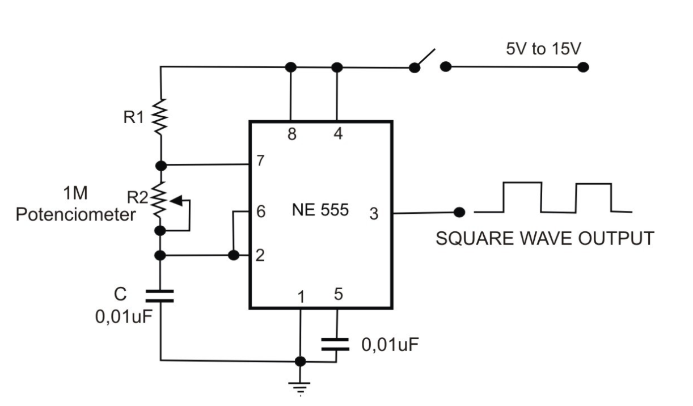
CONTROL DE ANCHO DE PULSO

Slide 35

MATERIAL
COMPLEMENTARIO
Antes de realizar la actividad práctica
te invitamos a que revises la cápsula animada:
“Uso de multitester o multímetro”
“”

Slide 36

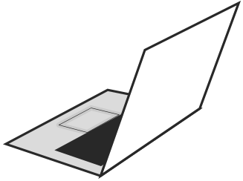

3
REVISEMOS
¿CUÁNTO APRENDIMOS?
ARMADO DE CIRCUITOS ELECTRÓNICOS
¡Ahora realizaremos una actividad que resume todo lo que hemos visto! ¡Atentos, atentas!

Slide 37









ANTES DE COMENZAR LA ACTIVIDAD:
¡ATENCIÓN!
Utilizar EPPs para el autocuidado.
Manipular cuidadosamente herramientas.
Ser cuidadoso y respetuoso con los integrantes del equipo de trabajo, asegurando la integridad física de todos.
Ser ordenado con el área de trabajo.
Toda actividad debe desarrollarse bajo supervisión de la persona a cargo del taller o laboratorio.

Slide 38


ANTES DE TERMINAR:
TICKET DE SALIDA
ARMADO DE CIRCUITOS ELECTRÓNICOS
¡No olvides contestar y entregar el Ticket de Salida!
¡Hasta la próxima!

